Slide 1




Stödmaterial för diskussion om strategisk kompetensförsörjning
LÖN och LÖNESTRUKTUR

Slide 2

Diskussions- och inspirationsmaterial
Lön och lönestruktur
Detta material är framtaget med syfte att stödja och utveckla den partsgemensamma dialogen om lön och lönestruktur mellan lokala arbetsgivare och representanter för Lärarnas Samverkansråd på central nivå i kommunen/företaget.
Materialet kan användas i sin helhet, i valda delar och/eller med komplettering av egna bilder från lokala processer som rör lönebildning, styrprocessen och kompetensförsörjning.
I bildspelets anteckningsfält finns vägledning för den som leder mötet.
Dialogen och arbetet med lönebildningen ska bidra till att nå en ändamålsenlig helhet i de insatser och aktiviteter som görs för att trygga skolans kompetensförsörjning.
Materialet består av två delar
  Del 1: teoretisk bakgrund
  Del 2: diskussionsunderlag för lön och lönestruktur
Notes:
Vägledning:
Detta material är framtaget som ett förslag till underlag för den lokala partsgemensamma dialogen om lön och lönestruktur mellan ansvariga arbetsgivarrepresentanter och fackliga företrädare centralt i kommunen/företaget. Det utgör en del i ett samlat stöd som parterna tagit fram för arbetet med strategisk kompetensförsörjning inom skolan.
Gå gärna igenom materialet tillsammans i förväg och gör en tidsplanering för genomgången av den teoretiska delen 1, och arbetet i del 2 (inklusive de ev. egna bilder/material ni lägger till). Komplettera gärna materialet med era egna bilder så att ni fångar in en meningsfull helhet i era diskussioner. I vissa avsnitt har vi visat på exempel på bilder där ni med fördel kan lägga till er egna. Ni kan också välja att hoppa över sådant som ni som parter anser att ni redan hanterar.
I bildspelet finner ni vägledande text i detta anteckningsfält. Denna text ska ses som ett stöd till den som leder mötet vid vilket detta material används.
Dialogen och arbetet med lönebildningen ska bidra till att nå en ändamålsenlig helhet i de insatser och aktiviteter som görs för att trygga skolans kompetensförsörjning. Detta material är ett komplement till den övriga dialogen och arbetet med strategisk kompetensförsörjning. På en partsgemensamma hemsida (kompetensforsorjning.se) har parterna genom projektet ”Strategisk kompetensförsörjning skola” samlat material som stödjer flera viktiga områden, varav lönebildning (lön och lönestruktur) är ett. Det är inte nödvändigt att man tagit del av den metod och konferens som hänvisas till för att använda detta material, men det utgör en bra bas för fortsatt arbete med olika viktiga områden inom kompetensförsörjning. (se bild 3)
Powerpoint-materialet är indelat i två delar. Del 1 utgör en teoretisk bakgrund som stöd för partsgemensamma reflektioner om lön och lönestruktur. Del 1 kan ge er en gemensam bas och förståelse inför de kommande diskussionerna i del 2.

Slide 3
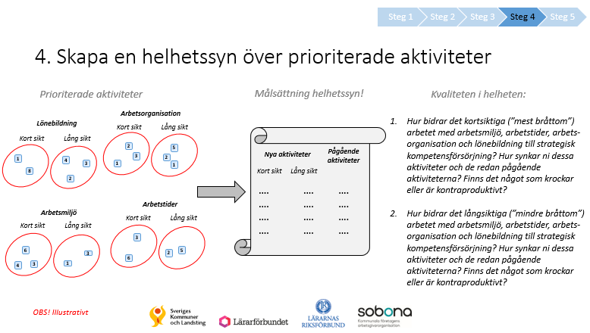
Säkerställ helheten i arbetet med strategisk kompetensförsörjning
En metod finns föreslagen för det övergripande partsgemensamma arbetet med strategisk kompetensförsörjning.
Om ni inte redan använt er av metoden, men önskar göra det, finns denna tillgänglig via www.kompetensforsorjningskola.se
  I det fall ni redan identifierat pågående och planerade aktiviteter inom lönebildning, utgå från dessa i kommande del 2 för att fördjupa er dialog om lön och lönestruktur.
Notes:
Vägledning:
Som förslag till det lokala arbetet med strategisk kompetensförsörjning i sin helhet finns en arbetsmetod framtagen för att identifiera viktiga aktiviteter som bidrar/ska bidra till att trygga kompetensförsörjningen inom skolan. I det fall ni inte redan använt er av denna, men önskar göra det, finns den tillgänglig tillsammans med annat stödmaterial inom ramen för kompetensförsörjning på parternas gemensam hemsida (www.kompetensforsorjningskola.se) via länken ovan.
Har ni redan använt er av metoden och listat pågående och planerade aktiviteter är det lämpligt att utgå från dessa i ert fortsatta arbete i del 2 i detta material.
Diskussionsunderlaget i del 2 är avsett att utgöra stöd för er i fråga om det specifika arbetet med lön och lönestruktur.

Slide 4
Del 1 - bakgrund

Slide 5
Gemensamt för svensk skola!
Svensk skola står inför stora utmaningar
  Antalet elever ökar – brist på leg. och behöriga lärare
  Arbetet för att möta situationen behöver intensifieras
  Fordras bred samverkan och samarbete på alla nivåer
Flera olika lösningar, samtidigt – pröva nytt, bredda strategierna
Utgå från lokala behov – men lär också av varandra
Gemensamt åtagande i HÖK 18
  Alla samtidigt!
  Förbättrat arbete med arbetsmiljö, arbetstider och arbetsorganisation
  Konkurrenskraftiga löner och en motiverad lönestruktur
  Ökad kontinuitet för en trygg och stabil skola i hela landet
Notes:
Vägledning:
Svensk skola står inför stora utmaningar.
Det råder brist på legitimerade och behöriga lärare, samtidigt som elevunderlaget i alla skolformer, från förskola till vuxenutbildning, kommer att öka.
Situationen ställer högre krav på insatser för att öka antalet behöriga lärare, och påverkar organisation och arbetssätt i skolan. Det innebär att vi behöver tänka till ordentligt för att få en god organisation som stödjer verksamheten och där elever och lärare vill jobba, utvecklas och må bra. På många håll pågår redan ett aktivt arbete med detta sedan många år, men om vi ska klara situationen måste arbetet intensifieras genom fortsatt klok ledning och styrning och ett brett samarbete och samverkan på alla nivåer.
Antalet behöriga lärare behöver öka, men vi kan inte bara rekrytera oss ur situationen – vi måste också se över organisation och arbetssätt.
Olika lösningar, samtidigt – pröva nytt
Behovet är så mycket större än vad antalet potentiella rekryteringar är. Även om ALLA som är utbildade lärare skulle återvända, och ALLA ungdomar skulle välja att utbilda sig till lärare, så räcker det inte till. Inget av dessa scenarier är heller rimliga. Vi måste satsa både på ökad attraktivitet OCH att arbeta på andra sätt.
Det handlar om att pröva många vägar samtidigt, och kanske även helt nya vägar – ett brett arbete med en rad olika insatser, både på kort och lång sikt. Det handlar inte enbart om olika sätt att rekrytera fler lärare, utan även om att arbeta på nya sätt, att samverka mellan lärare och andra yrkesgrupper, och att utveckla organisationen på ett sådant sätt att vi utnyttjar varje kompetens på rätt sätt.
Lokala behov – men lär av varandra
Vilka insatser som behövs kan variera lokalt, men det finns också att lära av varandra. Lösningarna behöver vara olika beroende på en mängd saker. Inte minst beroende på skolans storlek.
Gemensamt åtagande i HÖK 18
I HÖK18 åläggs lokala parter att tillsammans ta sig an arbetet med strategisk kompetensförsörjning för att finna en meningsfull helhet som bidrar till lösningar på både kort och lång sikt.
Det finns ingen samlad vinst för svensk skola om alla behöriga lärare samlas hos den huvudman som anses vara mest attraktiv, eller om de vakanta platserna flyttas runt mellan olika huvudmän och skapar ryckighet och osäkerhet i verksamhet och bland personal. När alla huvudmän samtidigt arbetar aktivt för att undvika oönskad personalomsättning genom en god arbetsmiljö, en tydlig hantering av arbetstider, en genomtänkt organisation, konkurrenskraftiga löner och en tydlig och väl motiverad lönestruktur kan det bidra till ökad kontinuitet och ett mer attraktivt läraryrke.

Slide 6
Skolans kompetensförsörjning
Utgå från det arbete ni gjort kring helheten i kompetensförsörjning och den målbild ni har för det önskade läget
Som en del i helheten, och för att nå målbilden, behöver det lönestrategiska arbetet kopplas till övrigt arbete med kompetensförsörjning.
  Diskussionerna och arbetet med stöd av detta material kan utgöra en god början.
Notes:
Vägledning:
Med utgångspunkt i ert arbete med strategisk kompetensförsörjning blir det ett viktigt inledande steg att enas om en gemensam och konkret målbild av det önskade läget. På så sätt kan prioriteringar göras av olika insatser som är nödvändiga för att åstadkomma resultatutveckling och ett attraktivare läraryrke. Målsättningen är att man har så stor samsyn som möjligt. Arbetsgivaren äger i slutänden beslutet i frågan, men ju mer ni kan enas om desto större möjlighet har ni till framgång i ert arbete med strategisk kompetensförsörjning.
För att säkerställa att era aktiviteter inom området lönebildning stödjer era ambitioner med kompetensförsörjningen kan arbetet och diskussionerna utifrån detta material vara en god början.

Slide 7
För att nå den önskade målbilden, har skolan olika medel och förutsättningar till sitt förfogande
Forskning
Kollegialt lärande
Arbetsmiljö
Stöd-funktioner, ex vis elevhälsa
Arbets-organisation
Statliga satsningar
Statliga satsningar
Lokala initiativ
Lokala initiativ
Samverkan
Arbetstid
Kompetens-utveckling
Karriär-möjligheter
Lönebildning
Karriär-möjligheter
Pedagogiskt ledarskap
Notes:
Vägledning:
Denna bild visar att skolan har olika medel och förutsättningar som påverkar och bidrar till möjligheterna att säkra kompetensförsörjningen. De delar som finns med i bilden är på inget sätt uttömmande. Delarna och graden av dess påverkan kan variera mellan olika organisationer.

Slide 8
Vissa av dessa rör lön…
Forskning
Kollegialt lärande
Arbetsmiljö
Stöd-funktioner, ex vis elevhälsa
Arbets-organisation
Statliga satsningar
Lokala initiativ
Samverkan
Arbetstid
Lönebildning
Kompetens-utveckling
Karriär-möjligheter
Pedagogiskt ledarskap
Notes:
Vägledning:
Av alla de olika delar som påverkar kompetensförsörjning finns det vissa som mer direkt rör lönebildning. Notera att vi även här har valt några få exempel som inte heller de är uttömmande.

Slide 9
Det lönestrategiska arbetet har flera delar
Några kommer med vissa förutsättningar vad gäller t.ex. finansiering.
Andra påverkas av lokala politiska beslut, lagstiftning och särskilda avtalsvillkor.
Helhetsperspektiv och långsiktighet behöver likväl säkerställas.
Strategiska lönepolitiska beslut
Lokal
lönesatsning
Löne-kartläggning
Statliga satsningar
Lokala initiativ
Löneanalys
Lönebildning
Lönestruktur
Karriär-möjligheter
Arbets-värdering
Notes:
Vägledning:
Lönestrategiskt arbete innehåller många olika delar och kommer med olika förutsättningar vad gäller ekonomi och graden av påverkan från politiska beslut, lagstiftning och avtalsreglering. Den här bilden visar på att dessa olika delar tillsammans har en gemensam betydelse för lön och lönebildning, och att det är en viktig uppgift att säkerställa helheten.

Slide 10
Lönebildning stödjer kompetensförsörjning
Det strategiska arbetet med lönebildningen ska bidra till att rekrytera och behålla utbildade lärare och bidra till utveckling av arbetet och organisationen i respektive skolform.
En väl grundad, långsiktig strategi ökar möjligheterna till en fungerande kompetensförsörjning istället för att kortsiktiga behov tar för stor uppmärksamhet.
Lönebildningen ska bidra till att förbättra resultatutvecklingen i skolan och stärka läraryrkets attraktivitet, genom en löneutveckling som premierar kompetens, särskilt ansvar och erfarenhet som bidrar till förbättrade resultat och bidrag till verksamhetens mål över tid.
Notes:
Vägledning:
Med en långsiktig strategi för lönebildningen ökas möjligheterna för att kompetensförsörjningen säkras i ett längre perspektiv.

Slide 11
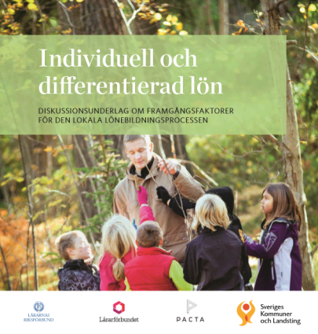
Gemensam dialog ökar kvalitén
Ett gott och utvecklingsinriktat samarbete mellan arbetsgivare och fackliga representanter är viktigt för en fungerande lönebildning
Löneavtalet ger goda förutsättningar för långsiktigt strategiskt arbete
Använd gärna tidigare framtaget material som stöd för
den lokala processen
Individuell och differentierad lön - framgångsfaktorer
Notes:
Vägledning:
Ett gott och utvecklingsinriktat samarbete mellan arbetsgivare och fackliga representanter är viktigt för en fungerande lönebildning. Den gemensamma diskussionen om förutsättningar och målsättningar är avgörande för att nå en önskvärd och långsiktig effekt.
Det partsgemensamma materialet om framgångsfaktorer i individuell lönesättning betonar betydelsen av samtal och samarbete på alla nivåer, inom och mellan parterna, och ger stöd för utveckling av arbetet.
Löneavtalet ger goda förutsättningar för strategiskt arbete med lönestrukturen genom
partsgemensamma diskussioner inför en årlig löneöversyn, samt
en långsiktig strategi för att säkerställa kompetensförsörjningsperspektivet.
Övergripande lönestrukturfrågor är en viktig del i överläggningen inför en årlig löneöversyn. Men en långsiktig tanke med lönestrukturen kräver ett löpande lönebildningsarbete som görs till en del i ett större kompetensförsörjningsperspektiv.

Slide 12
Från strategi till verkstad – chefens roll
Huvudsakligen vid nyanställning och årlig löneöversyn
Lönesättande chefer behöver ha god kännedom och relevanta förut-sättningar samt vara delaktiga i hela lönebildningsarbetet, från analys av nuläge och behov av förändring av lärares löner, till avstämning.
Diskussionen om lön behöver föras i hela organisationen, med alla medarbetare för ökad kunskap och förståelse om lönesättningen.
Notes:
Vägledning:
Den huvudsakliga påverkan på lönebildningen sker genom lönesättning vid nyanställning och i samband med årlig löneöversyn.
Ett annat möjligt tillfälle är när ett uppdrag under löpande år förändras väsentligt i omfång, ansvar och svårighetsgrad.
För kvaliteten i lönebildningsprocessen behöver lönesättande chef ha möjlighet att utifrån sin lokala verksamhetskännedom bidra med underlag och analys av nuläge och behov av förändring av lärarnas löner. Denne, oftast rektor eller förskolechef, behöver ha god kännedom om, relevanta förutsättningar för och ges förtroende i sitt arbete med lönesättningen.
För att lönebildningen ska fungera som ett strategisk verktyg behöver diskussionen om lön föras i hela organisationen så att alla medarbetare har förståelse för och kunskap om lönestruktur och lönesättning. Här har både lönesättande chefer och ombud viktiga roller.

Slide 13
Fokus på lönestruktur
Strategiska lönepolitiska beslut
Lokal
lönesatsning
Löne-kartläggning
Statliga satsningar
Lokala initiativ
Löneanalys
Lönestruktur
Karriär-möjligheter
Arbets-värdering
Lönebildning
Lönestruktur
Notes:
Vägledning:
Av alla de olika delar som lönebildningen består av kommer detta material nu att fokusera på lönestrukturen. Vissa andra delar i denna bild påverkar direkt lönestrukturen, och följer därför med indirekt i det fortsatta underlaget.
Då löneavtalet inte anger en nivå för det garanterade utfallet ökar förutsättningarna och förväntningarna på lokala parter att arbeta strategiskt med att åstadkomma en önskvärd lönestruktur. För att göra det behöver man göra en analys av lönestrukturen. Som stöd för den analysen kan det vara meningsfullt att först diskutera vissa begrepp.

Slide 14
Begrepp att resonera kring
Som centrala parter har vi en gemensam uppfattning om innebörden av vissa begrepp.
För att ni i era diskussioner ska ha en gemensam utgångspunkt kan det vara bra att ha resonemang om till exempel:
  Lönestruktur
  Lönespridning
  Lönerelationer
  …
Notes:
Vägledning:
Exempel på vad vi som centrala parter menar med lönestruktur framgår till viss del i materialets del 1. Det är emellertid viktigt att ni lokalt har en samsyn kring detta och andra begrepp för att den lokala dialogen ska bli meningsfull. Det kan finnas fler begrepp som ni behöver diskutera för att ha en gemensam uppfattning och förståelse. Lägg till de ni saknar i listan ovan.
Välj om ni vill genomföra denna diskussion här under den teoretiska delen 1, eller ta med er uppgiften som en del av arbetet när ni kommer till diskussionsunderlaget i del 2.

Slide 15
Lönestruktur handlar om hela lönen
Diskussion och analys av lönestruktur utgår alltid från hela lönen
Diskutera hur fasta tillägg hanteras i lönestrukturen
Löneöversyn görs utifrån hela lönen för att nå önskat läge
→ Tänk på att löneutvecklingens betydelse för motivation, utveckling och kompetensförsörjning behöver beaktas även om fokus ligger på hela lönen.
Notes:
Vägledning:
Diskussion och analys av lönestruktur utgår alltid från hela lönen, d.v.s. månadslön motsvarande heltid. Lokala parter behöver föra en dialog över vilka fasta tillägg som bör ses som en del av lönestrukturen.
Lönesättningen i samband med löneöversyn görs med utgångspunkt i de förändringar som önskas i lönestrukturens nuläge, med syfte att nå ett långsiktigt önskat läge.
I arbetet med önskat läge behöver också avtalet beaktas vad gäller lönespridning och löneutveckling.

Slide 16
Medveten lönestruktur?
Lönestrukturen avspeglar arbetsgivarens ställningstaganden
Lönestrukturen ska kunna motiveras
Dialogen mellan parterna behöver omfatta helheten i lönebildningen och analys av lönestrukturen för de yrkesgrupper som avtalet berör
Notes:
Vägledning:
Lönerelationerna mellan och inom olika yrkesgrupper avspeglar arbetsgivarens ställningstaganden i olika sammanhang. I vissa fall visar strukturen på ett resultat av en medveten lönesättning, medan den i andra fall visar på resultatet av många olika förutsättningar (t.ex. marknad, statliga satsningar mm).
Lönestrukturen och löneskillnader ska kunna motiveras utifrån verksamhetens mål och organisation, enligt diskrimineringslagens krav och parternas intentioner i avtalet.
Dialogen mellan parterna behöver omfatta såväl helheten i lönebildningen hos arbetsgivaren, som specifik analys av lönestruktur och lönespridning för de yrkesgrupper som berörs av avtalet.

Slide 17
Arbetet med önskad lönestruktur
För att kunna föra en meningsfull dialog om en önskvärd lönestruktur behöver parterna
  i dialog söka samsyn kring vad som avgör om lönestrukturen är önskvärd eller ej
  ha tillgång till underlag som visar en nulägesbild
Notes:
Vägledning:
Att beskriva en önskvärd lönestruktur ger tillsammans med analys av den nuvarande lönestrukturen grund för att formulera mål för den lokala lönebildningen och enskilda löneöversyner samt val av lönekriterier.
För att kunna föra en meningsfull dialog om en önskvärd lönestruktur behöver parterna söka samsyn om vilka perspektiv i lönestrukturen som ska analyseras (se nästa bild).

Slide 18
Analys av lönestruktur
Lönestrukturen behöver analyseras ur flera olika perspektiv
t.ex. avseende
  Lönerelationer inom och mellan olika yrkesgrupper
  Önskvärd lönespridning
  Marknadsläget
  Stabilitet, kontinuitet och en långsiktig utveckling av verksamheten
Även beslutad lönepolicy och lönekriterier kan behöva ses över för att stödja ett önskat läge
Notes:
Vägledning:
Lönestrukturen kan behöva analyseras ur flera olika perspektiv för att se hur den reflekterar önskvärt löneläge och korrekt lönebild utifrån individuella bidrag till mål och resultat.
Den lagstadgade arbetsvärderingen är en viktig grund för arbetet med lönestruktur utifrån krav, uppdrag och ansvar i värderade befattningar. Lönekartläggningen visar en nulägesbild av lönestruktur och lönerelationer mellan befattningar i förhållande till arbetsvärderingen.
Fler exempel utöver de som nämns i bilden är:
Differentiering av uppdrag, särskilda ansvar, karriärtjänster, etc.
Verksamhetens mål och måluppfyllelse
Politiska prioriteringar
Löneavtalets parametrar
Ekonomiska förutsättningar
Mm.
Beskrivningen av såväl nuläge som önskat läge behöver göras utifrån valda perspektiv.

Slide 19
Lönestruktur går att illustrera på olika sätt
Notes:
Vägledning:
Följande bilder beskriver olika varianter på hur man kan illustrera sin lönestruktur.
Det finns en rad olika systemstöd och löneverktyg som åskådliggör detta på olika sätt. Använd det ni har till ert förfogande och som ni är vana att hantera.

Slide 20
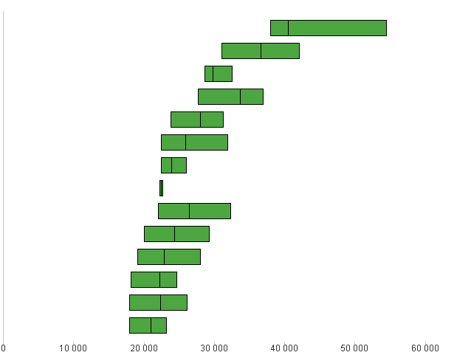
Befintlig lönestruktur
Önskvärd lönestruktur?
Kostnad ?
Tidplan?
Notes:
Vägledning:
Hur lönestrukturen ser ut kan belysas på olika sätt. I diagrammet visas både lönestruktur och lönespridning.
De gröna fälten visar hur det ser ut vid en given tidpunkt t ex det nuläge man bestämmer att ha som utgångspunkt.
De röda fälten beskriver det önskade man kommer fram till och som ska gynna verksamheten, bidra till effektivitet och utveckling.
Notera att det kan vara skillnader både mellan yrkesgrupper och inom en yrkesgrupp, både i nuläget men också i förhållande till önskat läge,
När man gör en förflyttning ökar kostnaderna för en yrkesgrupp. Hur behöver det planeras i er verksamhet? Vilka medel finns tillgängliga? Detta får ni möjlighet att diskutera i del 2 i detta material.

Slide 21
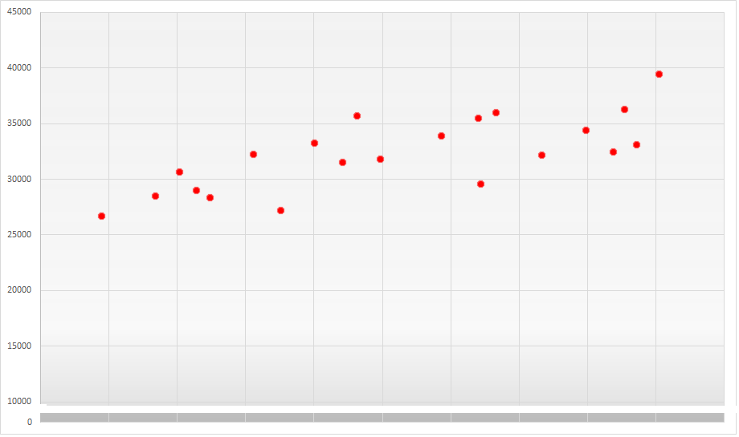
Analys av lönestruktur inom yrkesgrupper utifrån relevanta parametrar
y
Trendlinje nuläge
Trendlinje önskat läge
x
Notes:
Vägledning:
Det är viktigt att analysen inte stannar vid lönestrukturen MELLAN yrkesgrupper. Enligt avtalets intentioner behöver även lönestruktur INOM en yrkeskategori analyseras.
I den analysen säger percentiler och median ganska lite om själva strukturen. Det här diagrammet visar hur lönerna för olika medarbetare följer en viss trendlinje (svart linje). I samma diagram kan man illustrera en målbild för det önskvärda löneläget genom ytterligare en trendlinje (grön linje).
Diagram liknande detta visar hur löner för individer förhåller sig till varandra. Då y-axeln visar lönenivå kan ni längst x-axeln välja att kartlägga lönerna utifrån de olika parametrar ni finner behov av att titta på.

Slide 22
Lönebildningen – en naturlig del i verksamhetsplaneringen
Viktiga delar i lönebildningen och budgetprocessen behöver hanteras tillsammans.
Processerna överlappar ofta varandra och spänner över flera år
Hur ser sambandet mellan budget- och lönebildningsprocesserna ut hos er?
Nästa bild visar exempel på hur aktiviteter och beslut angående lön och ekonomi kan behöva följa i en viss ordning. Under stora delar av året överlappar processer som rör två olika budgetår, och därmed löneöversyner, varandra.
Notes:
Vägledning:
De viktiga delarna i lönebildningen behöver hanteras tillsammans med ordinarie budget- och verksamhetsprocess för att säkerställa finansiering, långsiktighet och en ändamålsenlig helhet.
Processen från ax till limpa, d v s från insamling av underlag inför mål och budget till ny utbetald lön tar ofta mer än ett år. För att skapa en transparent helhet behöver det partsgemensamma samtalet om lönestrukturen vara en del av processen redan från början.
Processen kan se olika ut i olika organisationer.

Slide 23
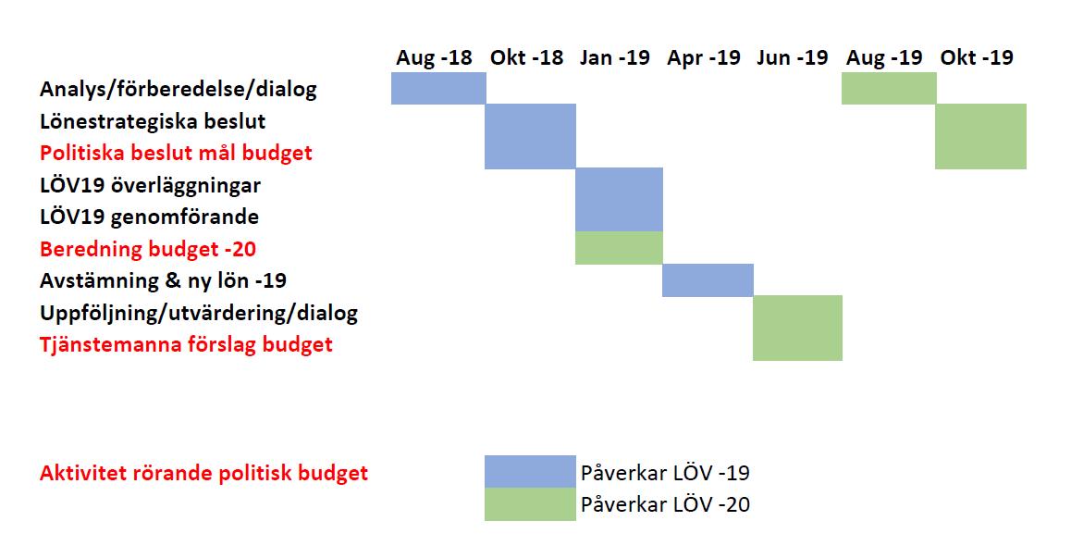
Parallella processer – lön och budget
Notes:
Vägledning:
Aktiviteter och beslut angående lön och ekonomi kan behöva följa i en viss ordning. Under stora delar av året överlappar processer som rör två olika budgetår, och därmed löneöversyner, varandra.
Här kan ni med fördel komplettera nästa bild med ert eget årshjul och era förutbestämda processer.
Hur ser sambandet mellan budget- och lönebildningsprocesserna ut i er organisation?
Hur fungerar den interna processen?
Hur sker arbetet fördelat över året – hur ser tidplanen ut?
Hur fångas behoven upp utifrån ett verksamhetsperspektiv?
Vem gör prioriteringarna?
Hur omfattas berörda chefer på olika nivåer respektive fackliga parter?
Delaktighet i processen?
Påverkansmöjlighet?
Hur avspeglas de lönepolitiska prioriteringarna i arbetsgivarens budget?

Slide 24
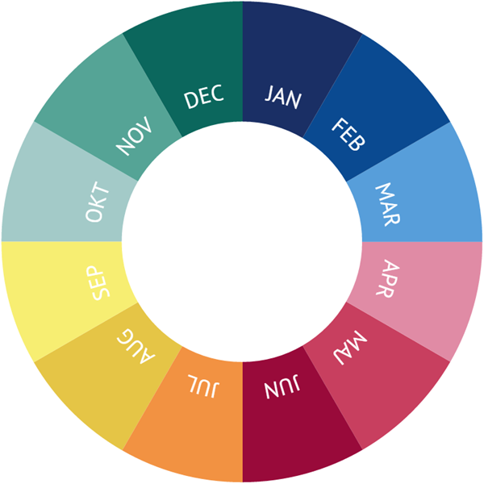
Lägg gärna in en bild på ert eget årshjul

Slide 25
Del 2 – diskussionsunderlag – lön och lönestruktur
Notes:
Vägledning:
Del 2 – diskussionsunderlag – lön och lönestruktur
Beroende på hur långt man kommit i den lokala dialogen kommer nedanstående diskussioner att ta olika lång tid. Inled gärna med ett samtal om hur ni vill genomföra arbetet, om ni behöver ses flera gånger, om arbete behöver göras mellan träffarna, hur lång tid ni bedömer att arbetet/träffarna behöver ta, etc. Ett inledande samtal kan därför beröra hur man planerar att genomföra del 2.

Slide 26
Diskussionsunderlag - lön och lönestruktur
Återstående del i detta stödmaterial utgörs av ett diskussionsunderlag för arbetet med lön och lönestruktur.
Underlaget är indelat i fyra steg och avser omhänderta följande frågeställningar:
Vilka behov av förändringar av lönestrukturen har ni?
Vilka aktiviteter kan ta er från nuläge till ett önskat läge?
Vilka medel finns tillgängliga?
Hur prioriterar och tidsätter ni aktiviteterna så att det blir ett strukturerat och långsiktigt arbete?

Slide 27
1. Beskriv behov av förändring av lönestrukturen
1. Beskriv behov
2. Lista aktiviteter
4. Prioritera och planera
3. Inventera medel
Skapa bred delaktighet genom att involvera berörda chefer och fackliga ombud, efter ert behov lokalt
Skapa en gemensam bild av nuvarande lönestruktur
Identifiera behov och utvecklingsmöjligheter – beskriv vilken lönestruktur ni vill se i år, nästa år och på längre sikt som en del i er strategiska kompetensförsörjning
→ Tänk på att säkerställa en meningsfull helhet i andra pågående arbeten med arbetsmiljö, arbetstid och arbetsorganisation
Notes:
Vägledning:
Det är en framgångsfaktor att ha en öppen och förtroendefull dialog där så många perspektiv som möjligt kan vävas ihop. Det kan man nå genom att skapa en så bred delaktighet som möjligt i arbetet med att beskriva behoven.
Skapa er en gemensam bild av lönestrukturen – hur ser den ut idag och hur vill ni att den ska se ut på sikt för att bidra till kompetensförsörjningen inom skolan?
Vilka behov ser ni i närtid och vad kan och behöver ta lite längre tid?
Fundera över hur ni kan koppla diskussionen om lön till andra pågående arbeten vad gäller strategisk kompetensförsörjning så att de bildar en helhet.

Slide 28
2. Lista aktiviteter som kan bidra till önskad lönestruktur
1. Beskriv behov
2. Lista aktiviteter
4. Prioritera och planera
3. Inventera medel
Lista alla aktiviteter som bidrar eller kan bidra till önskad lönestruktur, t ex
  Lönebildnings- samt lönesamtalsutbildning för chefer
  Utbildning för politiker
  Rutiner för medarbetar- och lönesamtal så att verksamhet, arbetsmiljö och lön bildar en helhetssyn
  Nödvändiga politiska beslut
  Tillhandahålla löneanalysunderlag till lönesättande chefer
  Utveckla lönekriterier som bidrar till att nå önskat läge
  Förutsättningar för samverkan och dialog i organisationen
  mm
Notes:
Vägledning:
Vilka aktiviteter hos er lokalt kan stärka arbetet med att nå en önskad lönestruktur?
Vilka politiska beslut finns och vilka skulle behövas för att bidra till en önskad lönestruktur?
Analys och faktaunderlag avseende befintlig lönestruktur, arbetsvärdering och lönekartläggning kan ge värdefulla kunskaper för alla som är involverade i lönebildningsprocessen.
Att ha bra rutiner och struktur för medarbetar- och lönesamtal samt tydliga lönekriterier ökar medarbetares förståelse för det naturliga sambandet mellan lön och prestation.
Punkterna ska endast ses som exempel.
Vilka viktiga aktiviteter behövs hos er?

Slide 29
1. Beskriv behov
2. Lista aktiviteter
4. Prioritera och planera
3. Inventera medel
3. Inventera tillgängliga medel som kan bidra till att nå en önskad lönestruktur
Inventera och diskutera vilka olika medel och möjligheter som kan tas i anspråk för att genomföra aktiviteterna, t ex
  lokala satsningar
  statsbidrag
  kompetensutvecklingsmedel
  lönekriterier som stödjer det önskade läget
  differentiering av uppdrag, karriär- och yrkesutveckling
  mm
Notes:
Vägledning:
Vilka medel har ni möjlighet att ta del av som också bidrar till att nå den önskade lönestrukturen?
Hur hanteras eventuella särskilda lönesatsningar i er lokala process?
Vilka statsbidrag tar ni del av och vilka ytterligare finns möjlighet att ta del av?
Finns det särskilda kompetensutvecklingsmedel? (Lokalt, nationellt, genom EU mm)
Hur bidrar lönekriterierna till den lönestruktur ni önskar? Behöver de justeras eller omarbetas på något sätt?
I vilken utsträckning är differentieringen i uppdrag, karriär- och yrkesutveckling tydlig i er organisation? Kan särskilda satsningar här bidra till önskad lönestruktur?
Finns det andra medel att beakta som är viktiga och kan bidra till ert arbete?

Slide 30
4. Välj, prioritera och tidsätt aktiviteter för att genomföra planen
1. Beskriv behov
2. Lista aktiviteter
4. Prioritera och planera
3. Inventera medel
Prioritera de aktiviteter ni listat i föregående moment
Gör en plan för i vilken takt och ordning de ska genomföras – tidsätt aktiviteterna (vad kan göras i år, nästa år och på längre sikt)
Fundera över lämplig uppföljning av de aktiviteter ni prioriterar
Notes:
Vägledning:
De aktiviteter ni listat under punkten 2 kan behöva prioriteras, tidsättas och planeras.
Ett sätt att prioritera är att använda metoden som vi hänvisat till i bild 3 i detta material, där man genom att placera ut aktiviteterna i diagrammet får en uppfattning om vad som är bråttom – mindre bråttom respektive får störst effekt – mindre effekt. (Det finns givetvis även andra sätt att prioritera era aktiviteter.)
I planeringen är det alltid en fördel om man lägger in uppföljning av planerade aktiviteter så att man kan stämma av vad som gjorts och vad som är kvar samt hur det har fungerat.

Slide 31

Lycka till i ert fortsatta arbete!

